Slide 1

МАДОУ ЦРР Д/С «СКАЗКА»
«РЕЧЕВОЕ РАЗВИТИЕ ДОШКОЛЬНИКОВ В СОВРЕМЕННЫХ УСЛОВИЯХ»
Подготовила: воспитатель
Кузнецова Ю.В.

Slide 2
Типичные проблемы развития речи дошкольников
1) Односложная, состоящая лишь из простых предложений речь.
2) Бедность речи. Недостаточный словарный запас.
3) Неспособность грамотно и доступно сформулировать вопрос, построить краткий или развёрнутый ответ.
4) Неспособность построить сюжетный или описательный рассказ, пересказать текст своими словами.
5) Отсутствие логического обоснования своих утверждений и выводов.
6) Отсутствие навыков культуры речи.
7) Плохая дикция.

Slide 3
ОБРАЗОВАТЕЛЬНАЯ ОБЛАСТЬ «РЕЧЕВОЕ РАЗВИТИЕ» включает:
владение речью как средством общения и культуры;
обогащение активного словаря;
развитие связной, грамматически правильной диалогической и монологической речи;
развитие речевого творчества;
развитие звуковой и интонационной культуры речи, фонематического слуха;
знакомство с книжной культурой, детской литературой, понимание на слух текстов различных жанров детской литературы;
формирование звуковой аналитико-синтетической активности как предпосылки обучения грамоте.
(ФГОС ДОУ)

Slide 4
В работе по речевому развитию детей в условиях реализации ФГОС педагогу необходимо:
Следить за правильным произношением, проводить работу по звуковому анализу слов, использовать чистоговорки, скороговорки, загадки, стихотворения.
Помогать ребенку овладеть названием предметов и явлений, их свойства и рассказывать о них.
Знакомить детей с синонимами, антонимами, омонимами.
Учить правильно связывать слова в падеже, числе, во времени, роде, пользоваться суффиксами;
Учить формулировать вопросы и отвечать на них, строить предложения. Развивают у детей связную речь с учетом их возрастных особенностей.
Поощрять детей к рассказыванию, развернутому изложению определенного содержания;
Организовывать диалоги между детьми и со взрослыми.
Уделять внимание развитию у детей понимания речи, упражняя детей в выполнении словесной инструкции.
Стимулировать детей комментировать свою речь.
Упражнять в умении планировать свою деятельность.
Приобщать детей к культуре чтения художественной литературы.
Поощрять детское словотворчество.

Slide 5
МЕТОДЫ РЕЧЕВОГО РАЗВИТИЯ
НАГЛЯДНЫЕ
СЛОВЕСНЫЕ
ПРАКТИЧЕСКИЕ
Дидактические игры
Метод непосредственного наблюдения и его разновидности: наблюдения в природе, экскурсии
Чтение и рассказывание художественных произведений
Игры - драматизации
Заучивание наизусть
Инсценировки
Опосредованное наблюдение (изобразительная наглядность): рассматривание игрушек и картин, рассказывание по игрушкам и картинам
Пересказ
Дидактические упражнения
Обобщающая беседа
Хороводные игры
Рассказывание без опоры на наглядный материал
Пластические этюды

Slide 6





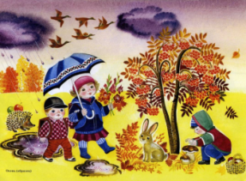
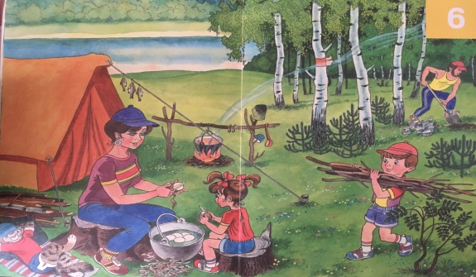
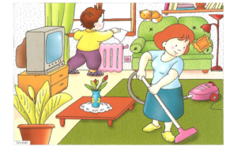
Использование методики «Картинка без запинки» как средства развития связной речи дошкольников
Методика представлена как система игровых заданий, в результате которых практически каждый ребенок может представить несколько творческих рассказов по картине, используя алгоритмы мыслительных действий, поэтапные шаги и инструментарий. Методика доказала свою актуальность, дополняет Основную общеобразовательную программу ДОУ, максимально увеличивая ее эффективность.
Игра «Подзорная труба»

Slide 7


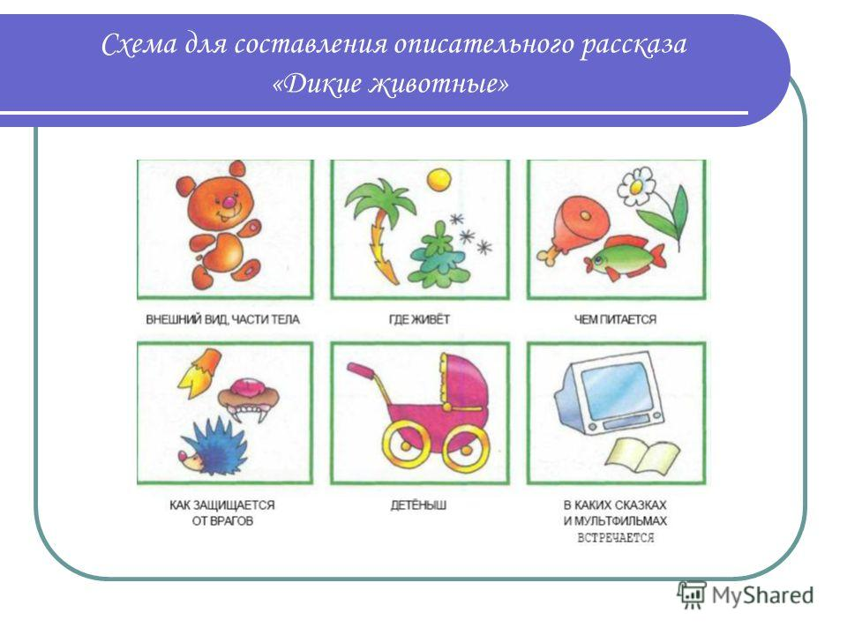
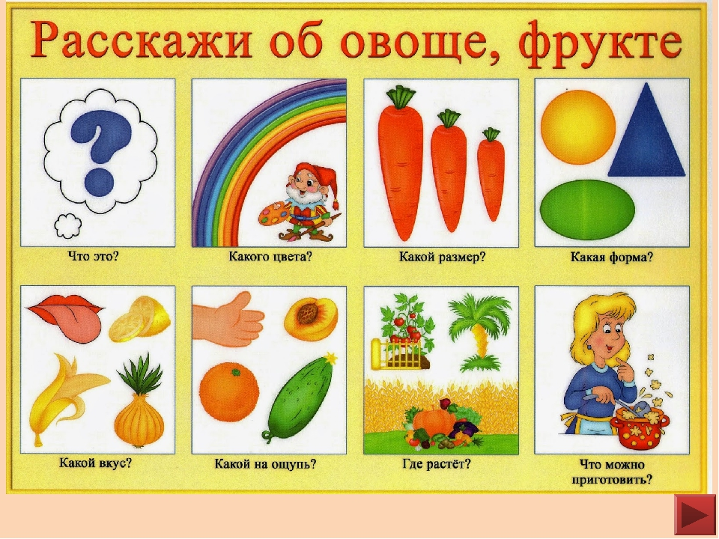
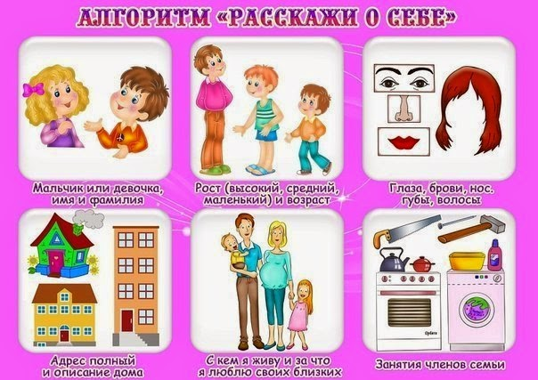
Развитие речи и мышления детей посредством мнемотехники
Мнемотехника – это система методов и приемов, обеспечивающих успешное освоение детьми знаний об особенностях объектов природы, об окружающем мире, эффективное запоминание структуры рассказа, сохранение и воспроизведение информации, и конечно развитие речи. Как любая работа, мнемотехника строится от простого к сложному.

Slide 8
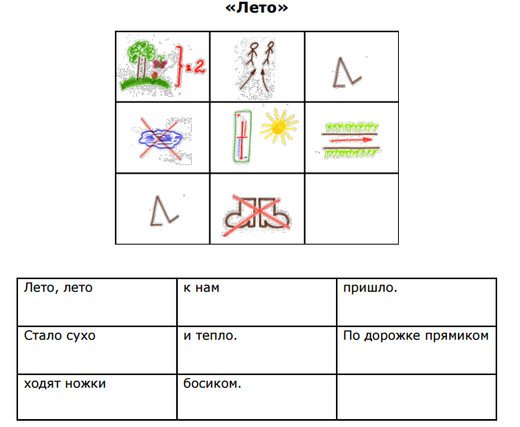
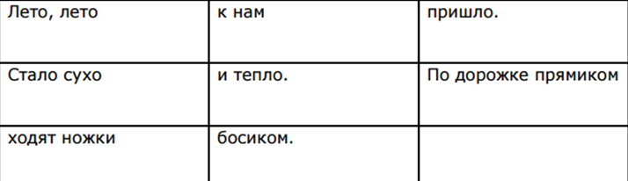
Учите ребенка каким – нибудь неизвестным ему пяти словам, он будет долго и напрасно мучиться, но свяжите двадцать таких слов с картинками, и он усвоит их на лету.
К.Д. Ушинский

Slide 9
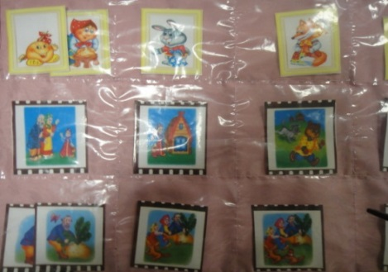
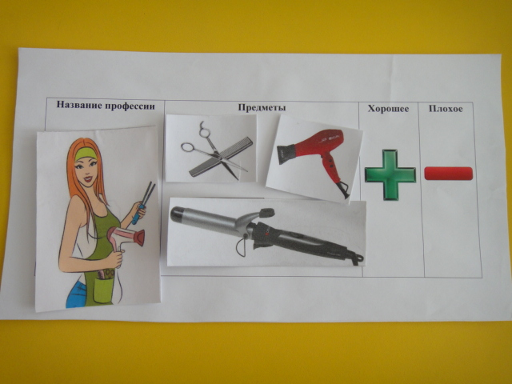
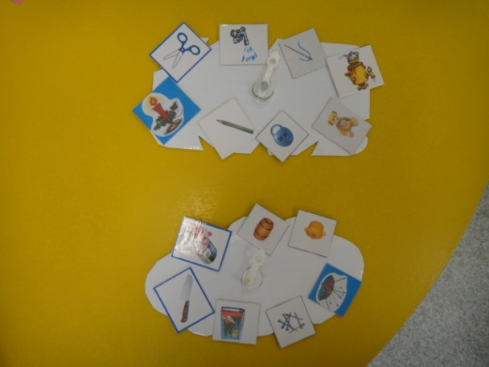
ДИДАКТИЧЕСКАЯ ИГРА как средство развитие речи
Дидактическая игра развивает речь детей: пополняет и активизирует словарь, формирует правильное звукопроизношение, умение правильно выражать свои мысли.
Д/и «Сказочное панно»
Перепутав все картинки, ребёнок ориентируется, сюжет какой сказки он будет вставлять в кармашки логически и последовательно, одновременно рассказывая сказку. Один из вариантов, может быть составление сказки по собственному замыслу, включая воображение.
Д/и «В мире профессий». Развивает умение составлять рассказ о профессии, опираясь на предложенный алгоритм. Активизируется словарь признаков.
В первую колонку выкладывают картинку с изображением профессии, во вторую – изображение предметов, которые необходимы человеку, в 3 и 4 колонке дети рассказывают о плюсах и минусах выбранной им профессии.
Д/и «Часы безопасности». Дети по очереди крутят стрелку на часах.
Ребёнок, рассмотрев внимательно предмет, на который показывает стрелка,
рассказывает для чего он предназначен, чем может быть опасен и правила
обращения с ним.

Slide 10
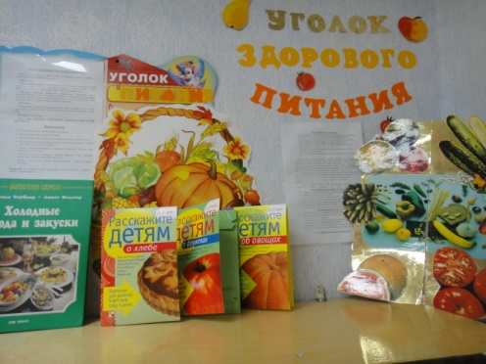
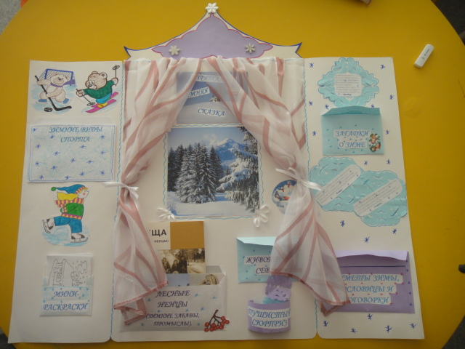
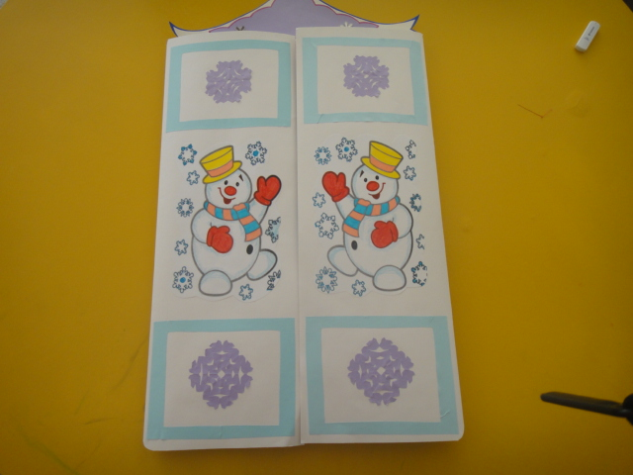
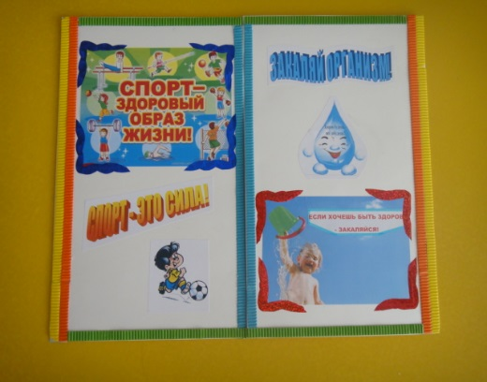
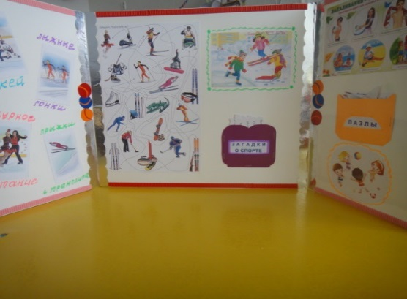
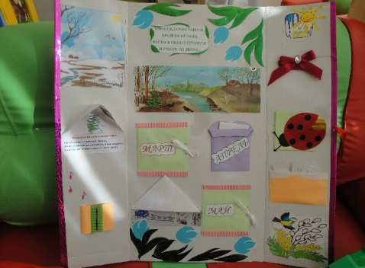
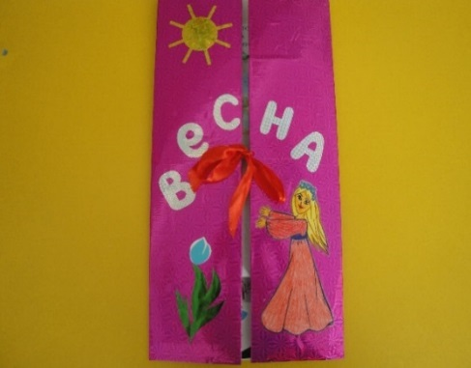
Лэп-бук как средство развития речи детей
Лэп-бук для детей – яркая, красочная, «загадочная» книжка, хранящая в себе множество секретов и тайн, которую хочется рассматривать и изучать, побуждающая к активному речевому и коммуникативному взаимодействию со взрослым и ровесниками, эффективная форма овладения речью (культурой речи). Лэп-бук является итоговым продуктом какого-либо проекта, деятельности или темы.

Slide 11
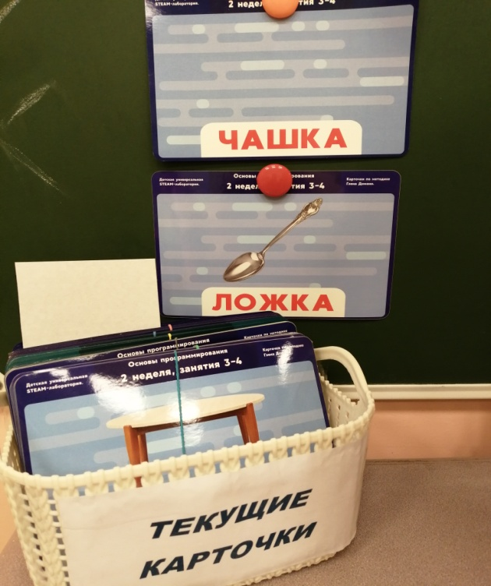
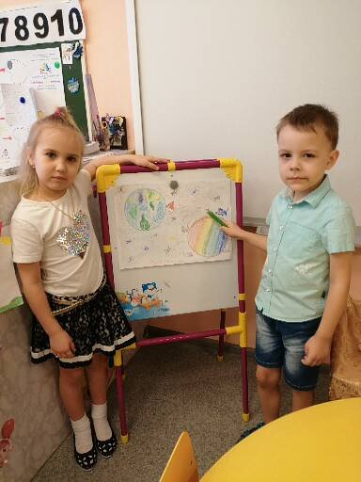
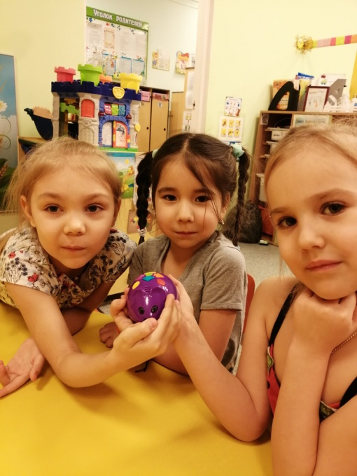
Детская универсальная
STEAM-лаборатория как предпосылки обучению грамоте
ОСНОВЫ ЧТЕНИЯ (интегрированная программа)
Цель: развитие фотографической памяти и логического мышления с помощью принципа «нарастающих трудностей».
Дети визуально запоминают, а затем распознают слова.
По усложнению идёт изучение алфавита.

Slide 12
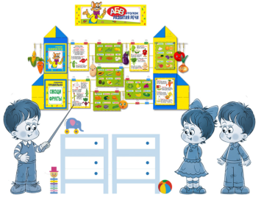
ПРЕДМЕТНО – РАЗВИВАЮЩАЯ СРЕДА В ГРУППЕ
В пустых стенах ребенок не заговорит…
Е.И. Тихеева
ИСПОЛЬЗОВАНИЕ ИНФОРМАЦИОННО – КОММУНИКАТИВНЫХ ТЕХНОЛОГИЙ:
Применение компьютерной техники позволяет сделать каждое занятие нетрадиционным, ярким, насыщенным, приводит к необходимости использовать различные способы подачи учебного материала, предусмотреть разнообразные методы и приему.

Slide 13
ТРЕБОВАНИЯ К РЕЧИ ПЕДАГОГА
Выразительность
Содержательность
Точность
Эмоциональная насыщенность
Логичность
Знание и соблюдение правил речевого этикета
Правильность
Уместное использование невербальных средств общения (мимики, жестов, пантомимики)

Slide 14
Факторы успешного речевого развития
(памятка для родителей)
Эмоциональное общение с ребёнком с момента рождения
Организация условий для общения с другими детьми.
Речь взрослого – пример для подражания.
Развитие мелкой моторики рук, это ведёт к развитию речи.
Совместные игры взрослого и ребёнка.
Чтение художественной литературы, разучивание стихов.
Удовлетворение любознательности ребёнка, ответы на все его «почему».
Совместные выезды на природу, экскурсии, посещения музеев.

